Slide 1
Вспоминай, повторяй, ничего не забывай!

Slide 2
1
Слова – предметы –
Кто? Что?
2
Слова – признаки – Какой? Какая?
Слова – действия –
что делает?
3

Slide 3
Задание №1 Распредели слова на три группы:
Задание №1
Слово – предмет Кто? Что? | Слово – действие Что делает? | Слово – признак Какой? Какая?

Slide 4
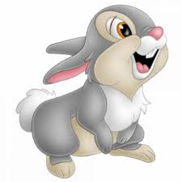
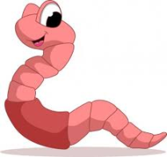
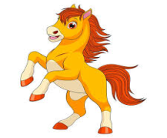
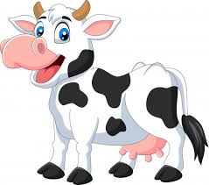
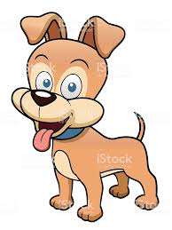
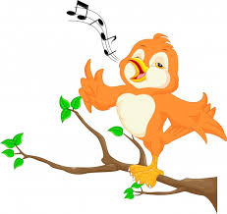
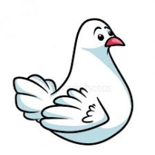
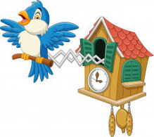
Задание №2 Дополни и запиши предложения:
Заяц прыгает, а ласточка ________________
Червяк ползет, а рыба _________________
Лошадь ржёт, а корова _________________
Собака лает, а соловей ________________
Голубь воркует, а кукушка _______________

Slide 5
КАНИКУЛЫ https://slovar.cc/rus/ushakov/404768.html

Slide 6
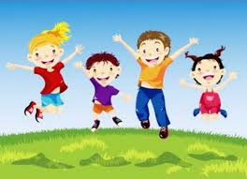
Проговори и запомни слова:
Демалыс
Каникулы
Нolidays

Slide 7
Что читать летом?
Сказки народов мира
Стихи М.Алимбаева, А. Дуйсенбиева, К.Идрисова,
С. Михалкова,
К. Чуковского.
Пословицы и поговорки о Родине, дружбе, семье

Slide 8
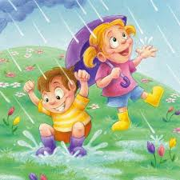
Выучи стихотворение:
Радуемся маю
Прямо через речку, прямо через рожь
К нам в аул шагает длинноногий дождь.
Не страшна нам молния и не страшен гром,
Мы с тобой по лужам мчимся босиком
У.Турманжанов

